Slide 1

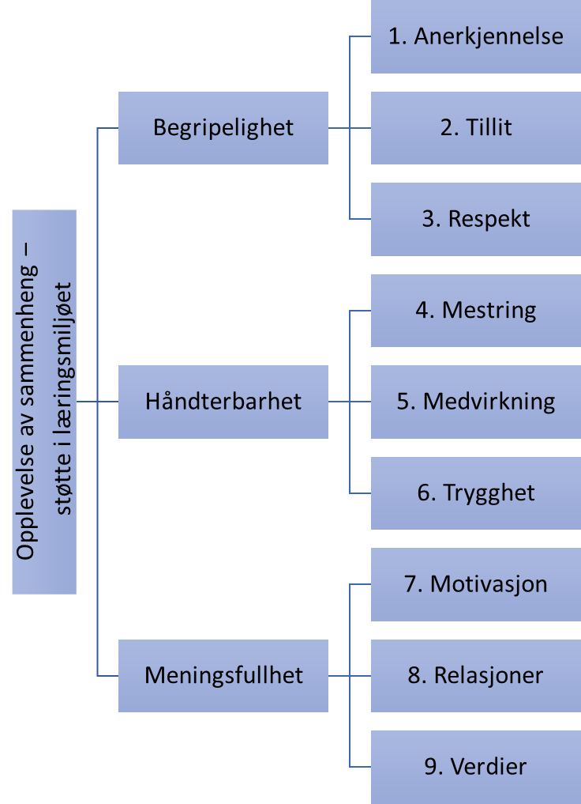
[NAVN ENHET]
HELSEFREMMENDE LÆRINGSMILJØ
Utviklet i prosjektet «Helsefremmende skolemiljø og skolenærværsarbeid»

